Slide 1









Măng non
Bài 3
Bài 3
Các thành phần của
Các thành phần của
PHÉP CỘNG,
PHÉP TRỪ
PHÉP CỘNG,
PHÉP TRỪ
(tiết 3)

Slide 2
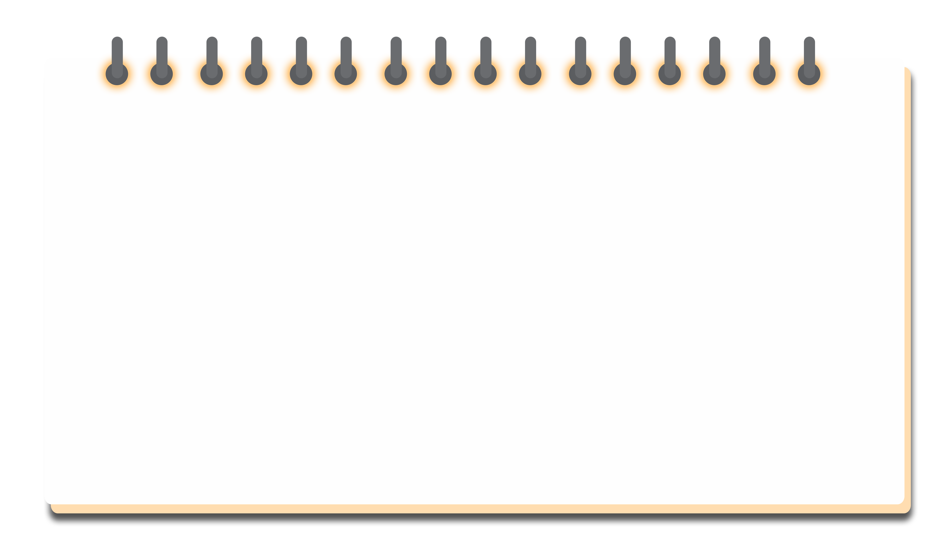



Yêu cầu cần đạt
Yêu cầu cần đạt
1. Kiến thức, kĩ năng
Nhận biết được số hạng, tổng trong phép cộng.
Nhận biết được số bị trừ, số trừ, hiệu trong phép trừ.
Tính được tổng khi biết số hạng, tính được hiệu khi biết số bị trừ và số trừ
2. Phát triển năng lực
- Hình thành năng lực giao tiếp, năng lực tự giải quyết vấn đề và năng lực mô hình hóa toán học.

Slide 3




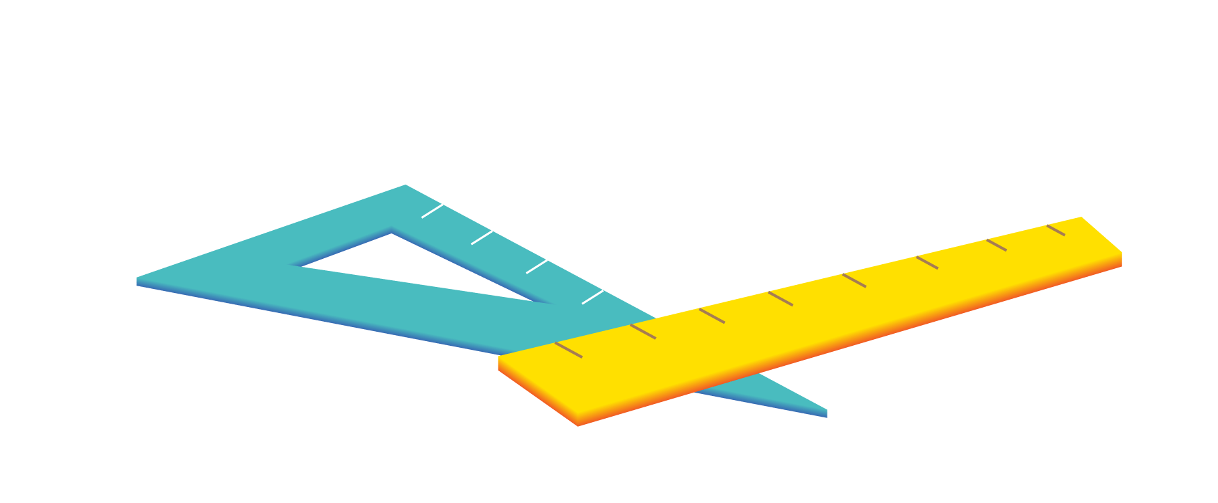
KHỞI ĐỘNG

Slide 4









Slide 5


Kể tên các thành phần trong phép cộng?
Số hạng và tổng

Slide 6

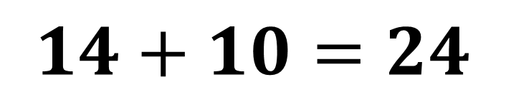

Số 24 là thành phần gì trong phép cộng?
$$24$$
là tổng
$$14+10=24$$

Slide 7


$$58 −7$$
còn gọi là hiệu
$$58−7$$
còn gọi là gì?

Slide 8
Kể tên các thành phần trong phép trừ?
Số bị trừ,
số trừ, hiệu

Slide 9
LUYỆN
TẬP

Slide 10
1
Viết mỗi số 75, 64, 87, 46 thành tổng (theo mẫu)
Mẫu:
75 =
70 + 5
?
75 gồm mấy chục và mấy đơn vị?
75 gồm 7 chục và 5 đơn vị
70
5
Ta có:
75 =
70 + 5

Slide 11
Viết mỗi số 75, 64, 87, 46 thành tổng (theo mẫu)
1
Mẫu:
75 =
70 + 5
64
=
60 + 4
87
=
80 + 7
46
=
40 + 6

Slide 12
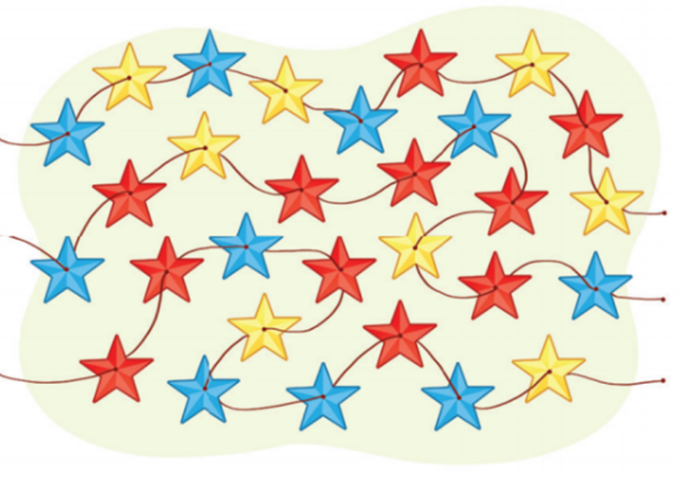
2
a)
Số
?
Màu | Đỏ | Vàng | Xanh
Số ngôi sao
?
?
?
11
8
10

Slide 13
2
b)
Tính tổng của số ngôi sao màu đỏ và số ngôi sao màu vàng?
Màu | Đỏ | Vàng | Xanh
Số ngôi sao
Tổng số ngôi sao màu đỏ và màu vàng là:
11
8
10
11 + 8 = 19 (ngôi sao)

Slide 14
2
c)
Tính hiệu của số ngôi sao màu xanh và số ngôi sao màu vàng?
Màu | Đỏ | Vàng | Xanh
Số ngôi sao
Hiệu số ngôi sao màu xanh và màu vàng là:
11
8
10
10 - 8 = 2 (ngôi sao)

Slide 15
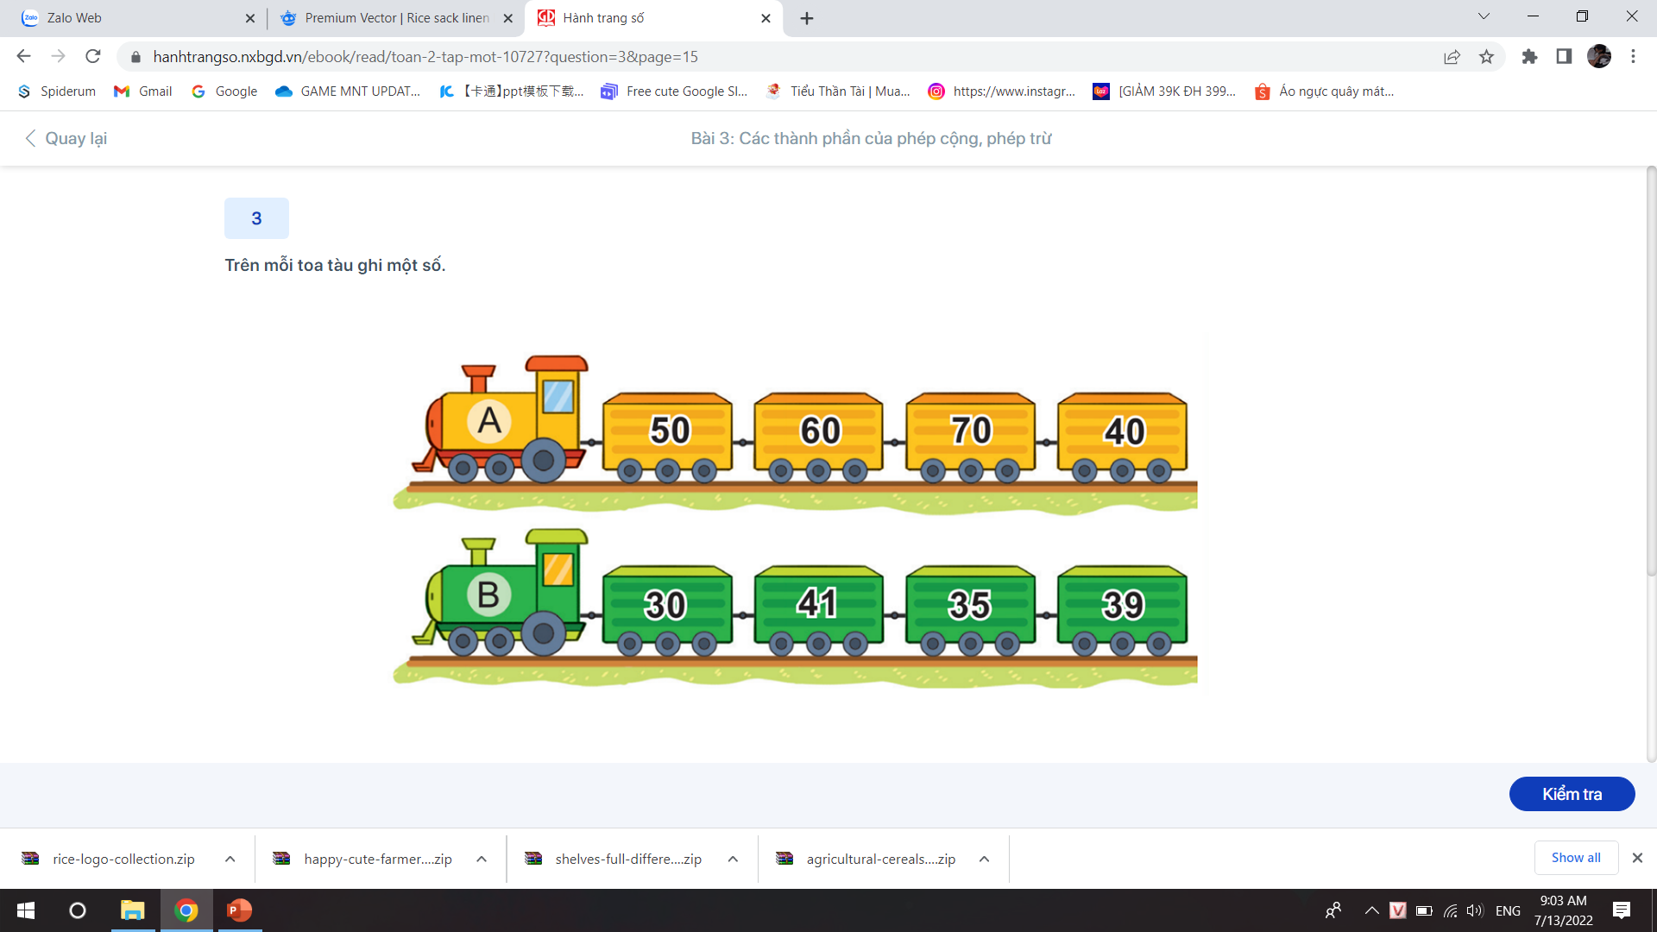
3
Trên mỗi toa tàu ghi một số
a)
Đổi chỗ hai toa nào của đoàn tàu A để được các số xếp theo thứ tự từ lớn đến bé?

Slide 16
3 a)
Đổi chỗ hai toa nào của đoàn tàu A để được các số xếp theo thứ tự từ lớn đến bé?
Đổi chỗ

Slide 17
3
Trên mỗi toa tàu ghi một số
b)
Tính hiệu của số lớn nhất và số bé nhất trong các số ở đoàn tàu B?

Slide 18
3 b)
Tính hiệu của số lớn nhất và số bé nhất trong các số ở đoàn tàu B?
Số bé nhất
Số lớn nhất
Hiệu của số lớn nhất và số bé nhất là:
41 – 30 = 11

Slide 19
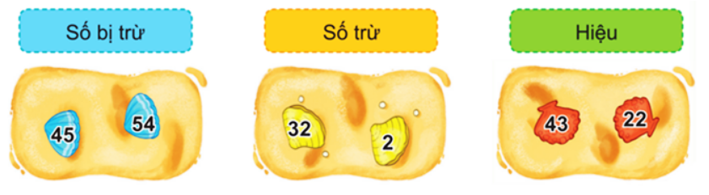
4
Từ các số bị trừ, số trừ và hiệu, em hãy lập các phép trừ thích hợp.
45
–
2
=
43
54
–
32
=
22

Slide 20

Dặn dò
Dặn dò
- Ôn lại tên gọi thành phần trong phép cộng, phép trừ
- Chuẩn bị bài mới

Slide 21
Măng non
CHÚC CÁC EM
HỌC TỐT!
CHÚC CÁC EM
HỌC TỐT!

